Slide 1
Schemat postępowania w przypadku podejrzenia zakażenia koronawirusem SARS-CoV-2 (bezobjawowo lub z objawami choroby)
Załącznik Nr 1
do Zarządzenia 42/2020
W celu ustalenia wizyty w przychodni konieczny jest kontakt telefoniczny.
Każda osoba ma prawo do uzyskania teleporady.
Podczas rozmowy telefonicznej rejestracja ma obowiązek przeprowadzić ankietę wstępnej kwalifikacji w kierunku zakażenia koronawirusem SARS CoV-2.
Nie zawsze objawy w powiązaniu z kontaktem w okresie ostatnich 14 dni świadczą o zakażeniu koronawirusem SARS-CoV-2, ale:
Każda osoba z objawami ostrej infekcji dróg oddechowych (gorączka >38ºC wraz
z kaszlem lub dusznością) w powiązaniu z kryteriami epidemiologicznymi powinien trafić do oddziału zakaźnego lub obserwacyjno-zakaźnego.
Osoba z objawami infekcji lub podejrzana o zakażenie koronawirusem SARS CoV-2 powinna telefonicznie przełożyć poradę w poradni specjalistycznej na inny termin.
Lekarz udzielający teleporady ma możliwość wystawienia zwolnienia lekarskiego.

Slide 2

Postępowanie z osobami bez objawów chorobowych, które spełniają kryteria epidemiologiczne, tj. w okresie ostatnich
14 dni przebywały w kraju gdzie występuje transmisja koronawirusa SARS CoV-2 lub miały bliski kontakt z osobą zakażoną.
1
Konieczność prowadzenia samoobserwacji (pomiar temperatury rano i wieczorem) przez 14 dni od czasu kontaktu z osobą,
u której stwierdzono zakażenie koronawirusem SARS CoV-2 lub powrotu z kraju gdzie występuje transmisja koronawirusa.
2
Konieczność częstego mycia rąk.
W przypadku pogorszenia stanu zdrowia (gorączka > 38ºC z kaszlem i/lub dusznością) należy zgłosić się do oddziału zakaźnego (unikając transportu publicznego i dużych skupisk ludzi!)
3
4
Decyzję o nałożeniu kwarantanny podejmuje państwowy powiatowy inspektor sanitarny.
Decyzja o nałożeniu kwarantanny jest równoznaczna ze zwolnieniem lekarskim i lekarz nie wystawia ZUS ZLA.

Slide 3
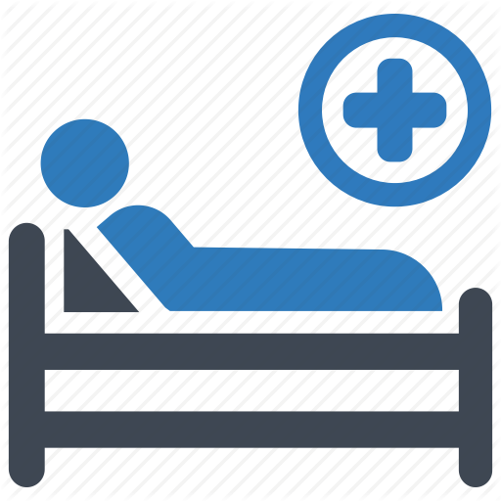
Postępowanie z osobami z objawami chorobowymi:
katar,
stan podgorączkowy,
objawy przeziębieniowe,
które spełniają kryteria epidemiologiczne, tj. w okresie ostatnich 14 dni przebywały w kraju gdzie występuje transmisja koronawirusa SARS CoV-2 lub miały bliski kontakt z osobą zakażoną.
1
Osoba nie wymaga hospitalizacji. Zostanie wystawione zwolnienie lekarskie.
2
Konieczność częstego mycia rąk i zachowania higieny kaszlu.
W przypadku pogorszenia stanu zdrowia (gorączka > 38ºC z kaszlem i/lub dusznością) należy zgłosić się do oddziału zakaźnego (unikając transportu publicznego i dużych skupisk ludzi!)
3
4
Możliwość wezwania ZRM (tel. 112 lub 999) w przypadku wystąpienia nagłego stanu zagrożenia zdrowia (np. duszności).
Leczenie w warunkach domowych i unikanie kontaktu z innymi osobami przez okres 14 dni.
Możliwość uzyskania teleporady w razie potrzeby.

Slide 4
Postępowanie z osobami z objawami ostrej infekcji dróg oddechowych:
gorączka >38ºC,
kaszel i/lub duszność,
które spełniają kryteria epidemiologiczne, tj. w okresie ostatnich 14 dni przebywały w kraju gdzie występuje transmisja koronawirusa SARS CoV-2 lub miały bliski kontakt z osobą zakażoną.
1
Osoba wymaga hospitalizacji i powinna być objęta nadzorem medycznym.
2
Zostanie zamówiony transport osoby do oddziału zakaźnego.
Należy sporządzić listę osób z bliskiego kontaktu z pacjentem.
3

Slide 5
Dodatkowe wytyczne:
Zachować odległość od innych osób co najmniej 1-2 metrów.
Definicja bliskiego kontaktu:
Pozostawanie w bezpośrednim kontakcie z osobą podejrzaną o zakażenie wirusem przez ponad 15 minut, bez odzieży ochronnej.
Często wietrzyć pomieszczenia.
Zadbać o dokładne mycie i odkażanie powierzchni, w tym klamek/gałek, biurek itp.
Dezynfekcja stetoskopów i innego drobnego sprzętu po każdym użyciu.
Mycie i dezynfekcja dłoni, zdjęcie biżuterii i zegarka w pracy (nic poniżej łokci).
Osoby mające bliski kontakt z osobą podejrzaną o zakażenie koronawirusem SARS CoV-2 bez zabezpieczenia w środki ochrony osobistej powinny zostać odsunięte od świadczenia pracy do czasu uzyskania informacji o wyniku testu osoby podejrzanej.
Prowadzenie rozmowy twarzą twarz z osobą z podejrzeniem zakażenia wirusem SARS CoV-2 w odległości do 1 m bez odzieży ochronnej.

